Slide 1
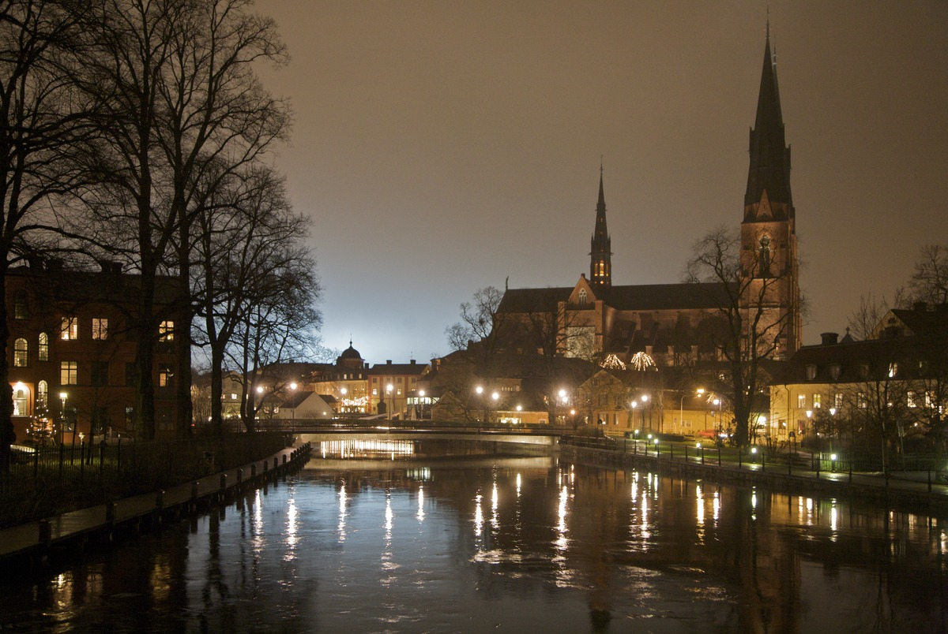

Inomhus VM Uppsala
8-9 november 2024
Definitiva anmälan!
Svar senast 30/8

Slide 2
PROGRAM
Tid | Aktivitet
Fredag 8 nov
08.00-17.00 | Tävlingar
18.00-22.00 | Samkväm för Vattenfalls deltagare på Interpool. Det kommer finnas enklare mat och möjlighet till nyttjande av biljard mm. (Ange ev specialkost i anmälningsfilen)
22.00 | Släpps övrig allmänhet in
Lördag 9 nov
08.00-16.00 | Tävlingar
19.00 | Kamratfest UKK med 3-rätters middag, dans och underhållning I anmälningsfilen anger du ev specialkost samt vilket dryckespaket du önskar (med/utan alkohol). Under kvällen kommer 3 barer finnas öppna. Swish och kortbetalning
Lunch (förköp) till fredagens och lördagens tävlingar ska anges i anmälningsblanketten, ange eventuell specialkost.
Information om var och när lunchen serveras anges i kommande Huvud-PM.
Transporter
Egen transport t/r till Uppsala. Transport inom Uppsala till tävlingarna ingår i paketet för lunch.

Slide 3
Kontaktpersoner VM-Organisation
Funktion | Namn | Tel & E-post
Tävlingsledare, general | Lars Blanksvärd | 0703-952978, Lars.Blanksvard@vattenfall.com
Tävlingsledare, vice | Carola Rundberg Filip Johansson | 0739-289955, carola.rundberg@vattenfall.com 0706-099289, Filip1.johansson@vattenfall.com
Transportansvarig
Logiansvarig | Lars Blanksvärd | 0703-952978, Lars.Blanksvard@vattenfall.com
Festansvarig | Christina Åresten Holm Lars Blanksvärd | 0738-017859, Christina.arestenholm@vattenfall.com 0703-952978, Lars.Blanksvard@vattenfall.com
Anmälan | Hanna Persson | 0738-481442, Hanna.persson2@vattenfall.com
Förbundsrepresentant | Anders Viklund | 0705-927928, anders.viklund@vattenfall.com
Kontaktperson Korpen | Marie Myhrberg | 0708-628450, Marie.Myhrberg@korpen-uppsala.se
Funktion | Namn | Tel & E-post
Badminton | Mikael Nyberg Sofia Nilsson | 0702-243739, michael.nyberg@vattenfall.com 0761-332666, sof@forsmark.vattenfall.se
Bordtennis | Mats Mattsson Johnny Huss | 0730-389857, mats.mattsson@vattenfall.com 070-4443329, johnny.huss@vattenfall.com
Bowling | Kenth Holm | 0725-731100, keh@forsmark.vattenfall.se
Innebandy | Filip Johansson Magnus Adolfsson | 0706-099289, Filip1.johansson@vattenfall.com 0725-381466, mad@forsmark.vattenfall.se
Rinkbandy | Mikael Andersson | 072-7411399, mikael.andersson3@vattenfall.com
Simning | Carola Samuelsson Thomas Tallroth | 0703-381832, csa@forsmark.vattenfall.se 0730-884339, Thomas1.tallroth@vattenfall.com
Skytte | Fredrik Gåård | 0727-081727, fsg@forsmark.vattenfall.se
Linedance | Christina Åresten Holm | 0738-017859, Christina.arestenholm@vattenfall.com
Kulturvandring | Jennifer Jansson Annika Kuoljok- Angeus | +46705255618, Jennifer.jansson@vattenfall.com 0725181331, Annika.KuoljokAngeus@vattenfall.com

Slide 4
Resa & Boende för VIF Umeå medlemmar
Då VM’et kommer gå av stapeln i Uppsala låter vi var och en av våra deltagare boka och betala sin resa själv.
Boende: Vi har bokat dubbelrum på Radisson Blu, torsdag 7/11 – söndag 10/11
– ange i anmälningsfil om du har önskemål om rumskompis.
Definitiv anmälan gör du senast 30 augusti 2024 – länk till anmälningsfil på nästa slide.

Slide 5

Kostnad för VIF Umeå medlemmar
Resan t/r Uppsala bokar och betalar var och en själv.
I anmälningsfilen fyller du i om du önskar boende, lunch,
delta på samkväm och/eller kamratfest.
Exakt vilket belopp egenavgiften blir, beror på dels om du väljer att boka
dig för luncher & lokaltransport samt dels hur många från VIF Umeå som deltar.
Prisexemplet visar maxbeloppet som du kan behöva betala in.
För att säkra din plats begär vi att du betalar in 1 000 kronor senast 30/8.
Efter den sista augusti återkommer vi till våra deltagare om vad resterande belopp
blir.
Definitiv anmälan gör du senast 30 augusti 2024 via denna länk: Anmälningsfil
Inbetalning av VM-fest 1000 kr senast 30 augusti 2024, ange InomhusVM
OBS! Avbokningsregler på nästa sida
 | PrisEx med boende & lunch
Hotell | 2 100 kr
Lunch & transport | 300 kr
Delsumma | 2 400 kr
Bidra VIF Umeå* | Ca - 1 000 kr
Delsumma | 1 400 kr
Samkväm Fre | 300 kr
VM fest Lör | 850 kr
Total egenavgift | 2 550 kr

Slide 6
Avbokningsregler!
Hittar du ingen egen ersättare så blir din kostnad enl nedan (oavsett om du inte har hunnit betala in allt)
Kamratfest och Samkväm ej återbetalningsbart efter 6 september
Boende
Hotellets egna avbokningsregler:
19 sep – 10 okt 25% av 2 100 kr
11 okt – 31 okt 50% av 2 100 kr
1 nov – 7 nov 100 % av 2 100 kr

Slide 7
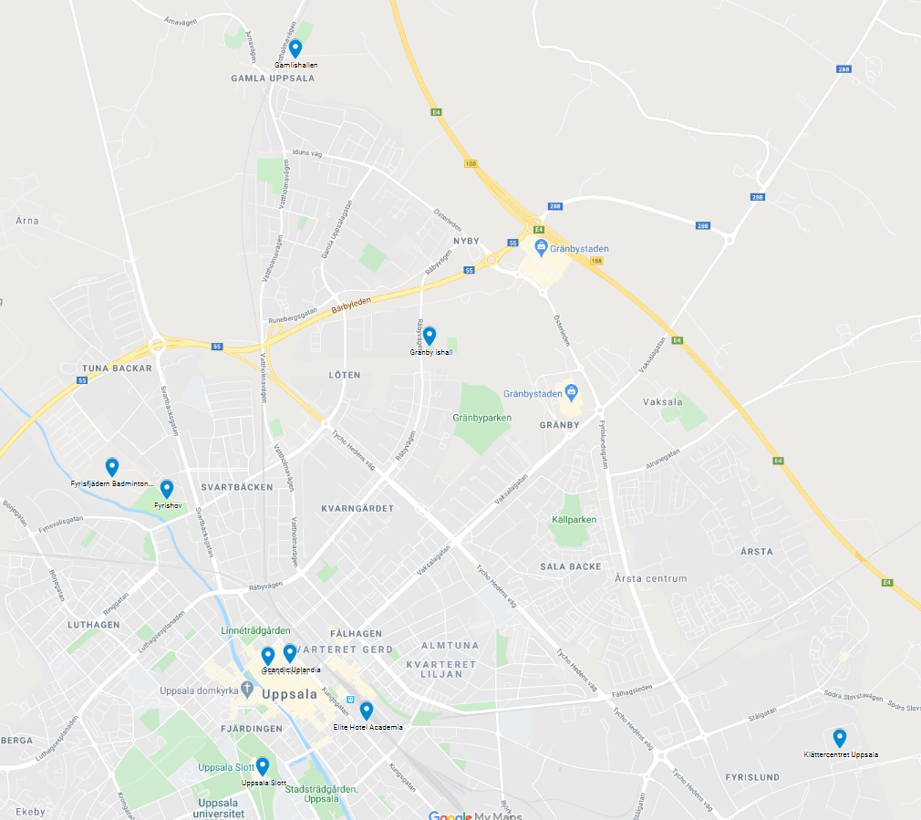
Tävlingsarenor
Gränby Ishall – Rinkbandy
Fyrisfjädern – Badminton
Fyrishov Simhall, Innebandy, Linedance, Bowling,
LIFE arena – Bordtennis
Björklinge – Skytte c:a 1 mil utanför Uppsala(c:a 30 min med UL-buss)
Boende
Elite Hotel Academia
Best Western
Radisson Blu
Clarion Collection
Scandic Uplandia
Scandic Nord
Kvällsaktiviteter
Samkväm Interpool
Kamratfest UKK

